Slide 1
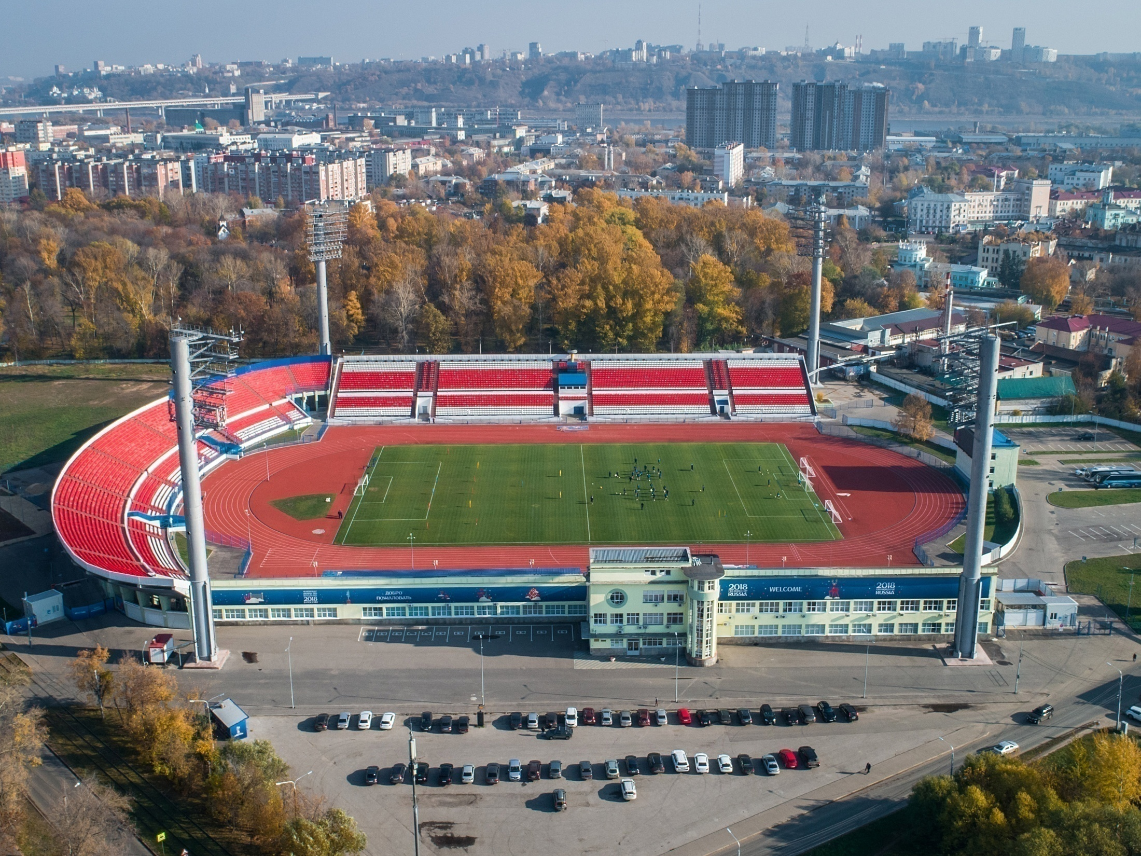


ОРГАНИЗАЦИЯ АНТИДОПИНГОВОЙ РАБОТЫ
Государственное автономное учреждение Нижегородской области «Центр спортивной подготовки»

Slide 2

ДОПИНГ – совершение одного или нескольких нарушений антидопинговых правил.
ВИДЫ НАРУШЕНИЙ АНТИДОПИНГОВЫХ ПРАВИЛ
Ст. 2 Всемирного антидопингового кодекса
1. Наличие запрещенной субстанции, или ее метаболитов, или маркеров в пробе, взятой у спортсмена
2. Использование или попытка использования спортсменом запрещенной субстанции или запрещенного метода
3. Уклонение, отказ или неявка спортсмена на процедуру сдачи проб.
4.Нарушение порядка предоставления информации о местонахождении
5. Фальсификация или попытка фальсификации в любой составляющей допинг-контроля.
6. Обладание запрещенной субстанцией или запрещенным методом
7. Распространение или попытка распространения любой запрещенной субстанции или запрещенного метода.
8. Назначение или попытка назначения любому спортсмену в субстанции или метода, запрещенного в соответствующий период (соревновательный или внесоревновательный)
9. Соучастие
10.Запрещенное сотрудничество.

Slide 3
Запрещенный список
Запрещенный список — международный стандарт, устанавливающий перечень субстанций и методов, запрещенных к использованию спортсменами, который составляется Всемирным антидопинговым агентством и пересматривается не реже одного раза в год.
СУБСТАНЦИИ И МЕТОДЫ, ЗАПРЕЩЕННЫЕ ВСЕ ВРЕМЯ
(КАК В СОРЕВНОВАТЕЛЬНЫЙ, ТАК И ВО ВНЕСОРЕВНОВАТЕЛЬНЫЙ ПЕРИОДЫ)
СУБСТАНЦИИ, ЗАПРЕЩЕННЫЕ В СОРЕВНОВАТЕЛЬНЫЙ ПЕРИОД
СУБСТАНЦИИ, ЗАПРЕЩЕННЫЕ В ОТДЕЛЬНЫХ ВИДАХ СПОРТА
В Запрещенном списке перечислены субстанции и методы, использование которых запрещено в любое время (как в соревновательный, так и во внесоревновательный период) во всех видах спорта, а также субстанции, использование которых запрещено только в соревновательный период или только в определенных видах спорта.

Slide 4
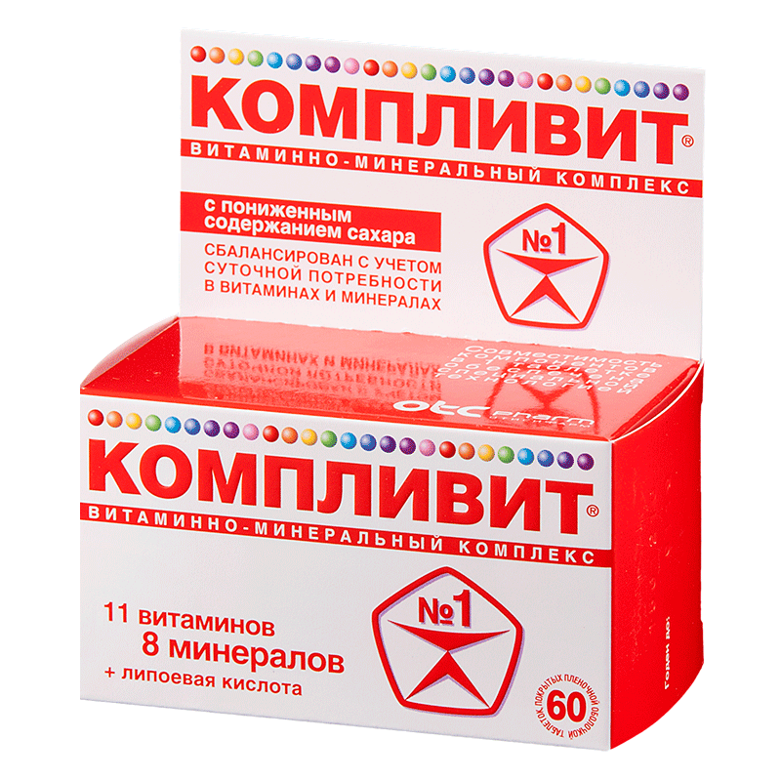
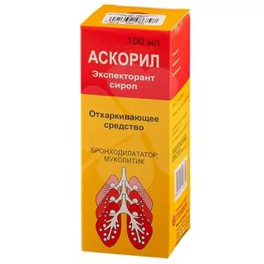
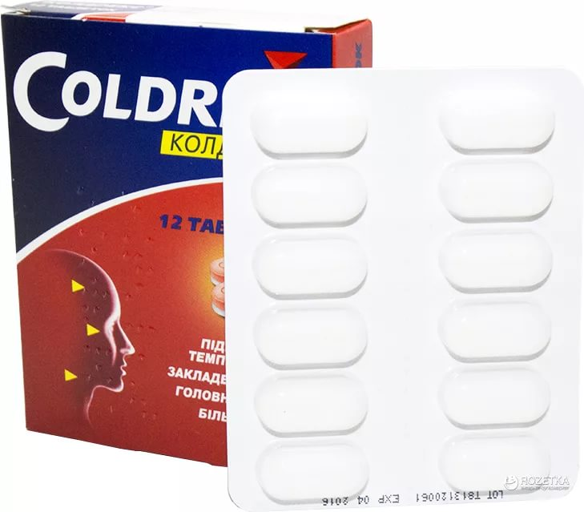
ПРИМЕРЫ ЗАПРЕЩЕННЫХ ПРЕПАРАТОВ
-ИСПОЛЬЗОВАНИЕ КОМПЛЕКСНЫХ ПРЕПАРАТОВ, В СОСТАВ КОТОРЫХ ВХОДИТ «КОБАЛЬТ» (КОМПЛИВИТ, ОЛИГОВИТ);
-ПРИ ЛЕЧЕНИИ ОСТРЫХ РЕСПИРАТОРНЫХ ЗАБОЛЕВАНИЙ, В СОСТАВ КОТОРЫХ ВХОДИТ ЗАПРЕЩЕННОЕ ВЕЩЕСТВО (СИРОП ОТ КАШЛЯ АСКОРИЛ: ЗАП.В-ВО- «САЛЬБУТАМОЛ» , ТАБЛЕТКИ КОЛДРЕКС, ПОЛИДЕКС, ТЕРАФЛЮ И РИНЗА ВХОДИТ В ПРОГРАММУ МОНИТОРИНГА);

Slide 5


СПОРТИВНОЕ ПИТАНИЕ, БИОЛОГИЧЕСКИ АКТИВНЫЕ ДОБАВКИ (БАД)
Применение спортсменами биологически активных добавок может привести:
- к неблагоприятному результату анализа допинг-пробы;
- к негативным последствиям для здоровья.
БАД предназначенные для увеличения энергии, объемов и силы мышц, для потери веса и усиления либидо, укрепления иммунитета и т.д. могут содержать различные стимуляторы, гормоны, анаболические агенты и др.
Спортсмен принимает биологические активные добавки на свой страх и риск!

Slide 6

БАД
Производство БАДов не регламентируется и не контролируется как производство лекарственных препаратов.
Очень часто производитель добавляет запрещенные субстанции для повышения эффективности БАДа без указания на этикетки.
Ginseng kianpi pil
ДЕКСАМЕТАЗОН
(ГЛЮКОКОРТИКОИД)
не указан на упаковке
Например: сибутрамин является запрещенным стимулятором, содержится в некоторых БАД, предназначенных для снижения веса. Так же у одного и того же запрещенного вещества могут быть разные названия, например, 1,3 диметиламиламин – он же: метилгексанамин, 2-амино-4-метилгексан, геранамин, герань, экстракт корня герани, гераниевое масло, гераниум, ДМАА и т.д.

Slide 7
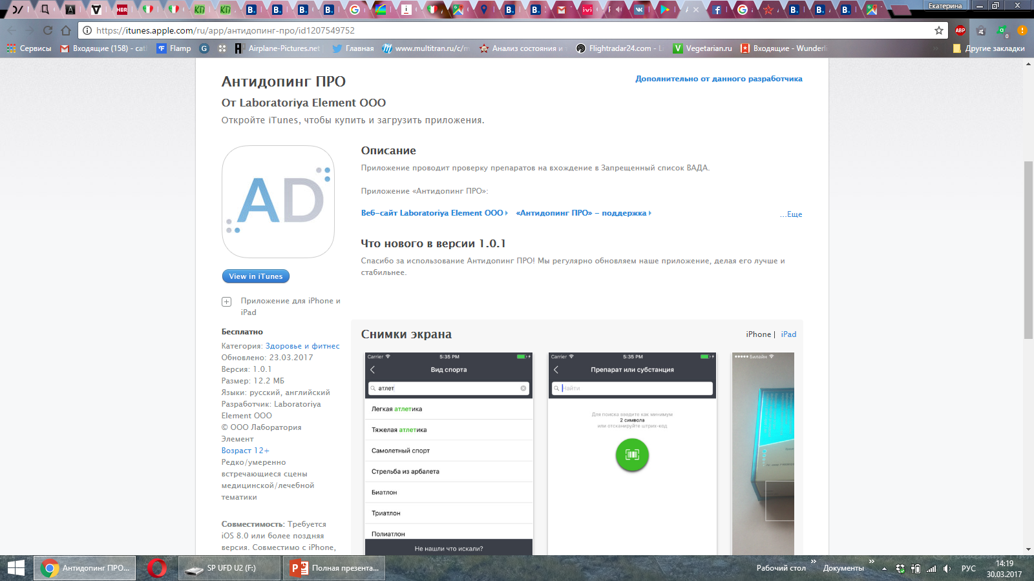
Бесплатное мобильное приложение по проверке препаратов

Slide 8
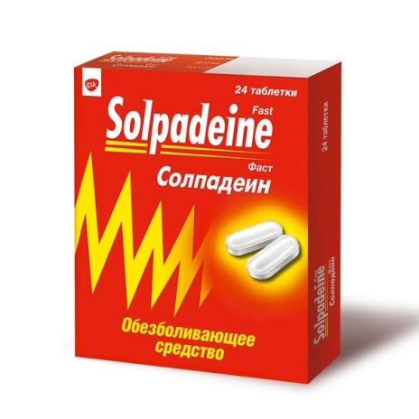
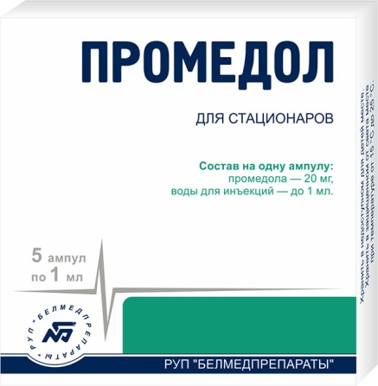
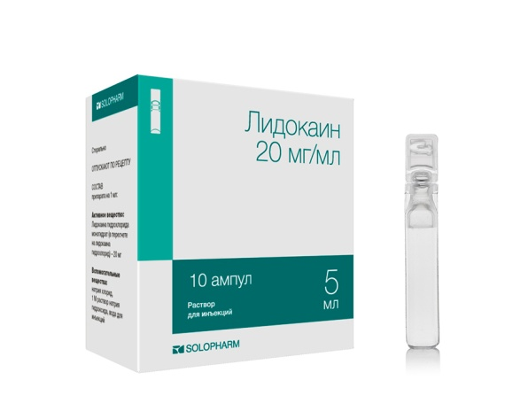
СПОРТИВНЫЙ ТРАВМАТИЗМ
Примеры препаратов, включенных в запрещенный список WADA:
«Дюрогезик тдтс 25 мкг/ч» содержит субстанцию «Фентанил». Субстанция «Фентанил» включена в запрещенный список WADA (класс S7)
«Лидокаин р-р д/ин. 2%, 10%» попадает в класс M2.2 запрещенного списка WADA
«Ксефокам лф. д/р-ра для в/в и в/м введ. 8 мг» содержит субстанцию «Маннитол»
«Промедол р-р д/ин. 1%, 2%» попадает в класс M2.2 запрещенного списка WADA
«Дипроспан сусп. д/ин. 2 мг+5 мг/мл» содержит субстанцию «Бетаметазон». Субстанция «Бетаметазон» включена в запрещенный список WADA (класс S9)
«Солпадеин капс.» содержит субстанцию «Кофеин». Субстанции «Кофеин» и «Кодеин» включены в программу мониторинга WADA

Slide 9
СПОРТ ВЫСШИХ ДОСТИЖЕНИЙ
«ПУЛ ТЕСТИРОВАНИЯ» - список спортсменов, которые обязаны предоставлять информацию о своем ежедневном местонахождении антидопинговым организациям.
Национальный регистрируемый пул тестирования;
Расширенный пул тестирования.
Критериями для включения спортсменов в этот список являются:
спортивные результаты;
включение в число кандидатов на участие в крупных спортивных соревнованиях;
Нарушение спортсменами или их персоналом антидопинговых правил;
и другие соображения, обуславливающие интерес антидопинговой организации к тестированию конкретного спортсмена, включая желание возобновить спортивную карьеру после ухода из спорта.

Slide 10
СИСТЕМА ADAMS
Это разработанная ВАДА программа для сбора и хранения данных допинг- контроля (информация о местонахождении, информация по пробам и результаты анализа, разрешения на терапевтическое использование, данные паспорта).
Пользователи: спортсмены, международные федерации, ВАДА и антидопинговые лаборатории.
ИНФОРМАЦИЯ, КОТОРУЮ ДОЛЖЕН ПРЕДОСТАВИТЬ СПОРТСМЕН:
контактные данные
адрес текущего местожительства
расписание тренировок
предстоящие соревнования
прочая информация о местонахождении на каждый день
одночасовой интервал абсолютной доступности (60 минут в промежутке с 5.00 утра до 23.00 вечера, которые спортсмен считает наиболее удобными для тестирования)

Slide 11
ВИДЫ НАРУШЕНИЙ ПРАВИЛ ДОСТУПНОСТИ ДЛЯ ТЕСТИРОВАНИЯ
Любое сочетание трех нарушений правил доступности в течение 12 месяцев является нарушением антидопинговых правил!
Непредоставление информации:
Спортсмен не предоставляет сведения о местонахождении вовремя;
Спортсмен не указывает одночасовой интервал абсолютной доступности;
Спортсмен неточно и некорректно указывает информацию
Пропущенный тест:
отсутствие спортсмена по указанному адресу во время одночасового интервала.

Slide 12
ТЕРАПЕВТИЧЕСКОЕ ИСПОЛЬЗОВАНИЕ (ТИ)
В соответствии с Международным стандартом по терапевтическому использованию, спортсмен имеет право использовать субстанции или методы из Запрещенного списка для лечения при наличии разрешения на терапевтическое использование (ТИ).
Спортсмены, которые не являются спортсменами международного уровня, должны подавать запросы на ТИ в РУСАДА. Спортсмены международного уровня должны подавать запросы на ТИ в соответствующие международные спортивные федерации.
СПОРТСМЕН
МЕЖДУНАРОДНЫЙ УРОВЕНЬ
НАЦИОНАЛЬНЫЙ УРОВЕНЬ
РАССМАТРИВАЕТ МЕЖДУНАРОДНАЯ ФЕДЕРАЦИЯ
РАССМАТРИВАЕТ РУСАДА → UKAD

Slide 13
КРИТЕРИИ ПОЛУЧЕНИЯ РАЗРЕШЕНИЯ НА ТИ
запрещенная субстанция и/или запрещенный метод необходимы для лечения острого или хронического заболевания и неприменение данной запрещенной субстанции и/или запрещенного метода приведет к значительному ухудшению состояния здоровья спортсмена;
терапевтическое использование запрещенной субстанции или запрещенного метода крайне маловероятно может привести к дополнительному улучшению спортивного результата, кроме ожидаемого улучшения состояния здоровья спортсмена после проведенного лечения острого или хронического заболевания;
отсутствие разумной терапевтической альтернативы использованию запрещенной субстанции и/или запрещенного метода;
- необходимость использования запрещенной субстанции или запрещенного метода не является следствием, полностью или частично, предыдущего использования (без получения разрешения) субстанции или метода, запрещенных на момент их использования.

Slide 14
ОСНОВНЫЕ ПРАВИЛА ПОДАЧИ РАЗРЕШЕНИЯ НА ТИ
запрос на ТИ подается спортсменом;
медицинский блок заполняется врачом, назначившим запрещенную субстанцию;
запрос должен подаваться до начала использования запрещенной субстанции;
к запросу должны быть приложены медицинские документы, подтверждающие диагноз;
спортсмен должен соблюдать условия выданного разрешения;
При прохождении допинг-контроля желательно указать наличие ТИ.

Slide 15
РЕТРОАКТИВНОЕ РАЗРЕШЕНИЕ
Спортсмену может быть выдано ретроактивное разрешение на ТИ (после применения запрещенной субстанции и/или метода) в следующих случаях:
а) при оказании неотложной медицинской помощи или резком ухудшении состояния здоровья;
б) при отсутствии в силу исключительных обстоятельств у спортсмена достаточного времени или возможности для того, чтобы подать запрос, а у Комитета по терапевтическому использованию (КТИ) для того, чтобы рассмотреть запрос до сдачи пробы;
в) спортсмен не является спортсменом национального и международного уровня;
г) ВАДА и РАА «РУСАДА» согласились, что принцип справедливости требует выдачи ретроактивного разрешения на ТИ.

Slide 16
СПАСИБО ЗА ВНИМАНИЕ!
РАА «Русада»
www.rusada.ru
Проверить препарат: list.rusada.ru
ГАУ НО «ЦСП»
Организационно-методический отдел:
Телефон: +7-831-248-85-03
E-mail: metodist.csp.nn@mail.ru

